Slide 1







KEBIJAKAN IMPLEMENTASI
KURIKULUM MERDEKA PADA MADRASAH
DIREKTORAT KSKK MADRASAH
DIREKTORAT JENDERAL PENDIDIKAN ISLAM
KEMENTERIAN AGAMA REPUBLIK INDONESIA
2022
1

Slide 2

MADRASAH MANDIRI BERPRESTASI adalah madrasah yang memiliki kemandirian berfikir, berkreasi, berinovasi dalam mengelola madrasah, sehingga dapat mencapai puncak prestasi madrasah.
Subdirektorat Kurikulum dan Evaluasi, Direktorat KSKK Madrasah
Direktorat Jenderal Pendidikan Islam, Kementerian Agama Republik Indonesia

Slide 3
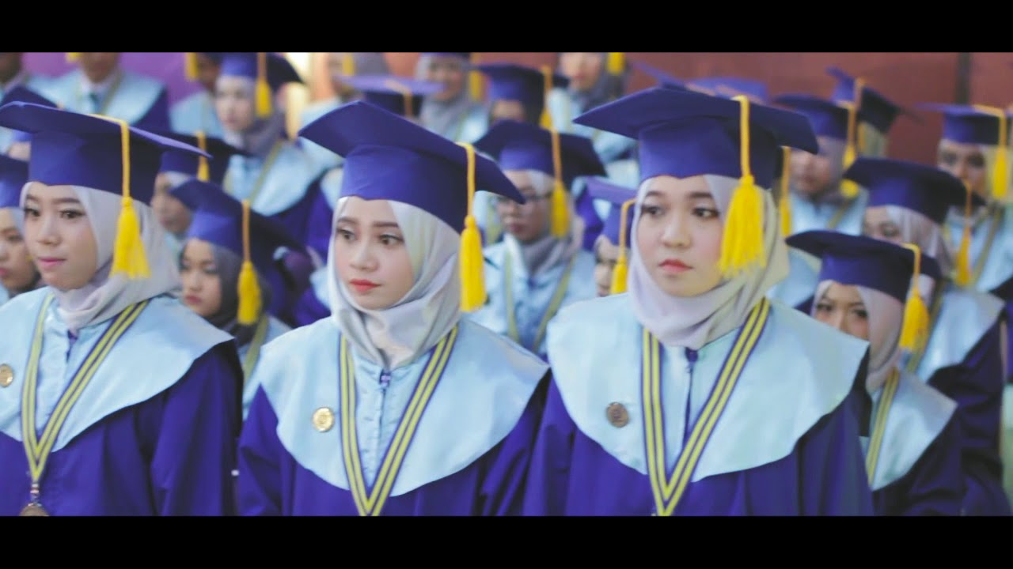
BEBERAPA PROGRAM KEMENAG DALAM MENINGKATKAN MUTU DAN DAYA SAING MADRASAH

Slide 4
PROGRAM Madrasah Educational Quality Reform (MEQR)
Dalam rangka meningkatkan mutu madrasah, Kementerian Agama bekerjasama dengan World Bank menyelenggarakan program Madrasah Educational Quality Reform (MEQR), mulai tahun 2020 sd 2024 yang meliputi 4 Komponen yaitu:
Komponen 1
EDM dan E-RKAM (tata kelola)
Komponen 2
AKMI (asesmen kompetensi madrasah Indonesia)
Komponen 3
PKB (pengembangan keprofesionalan berkelanjutan)
Komponen 4
EMIS (manajemen data)

Slide 5
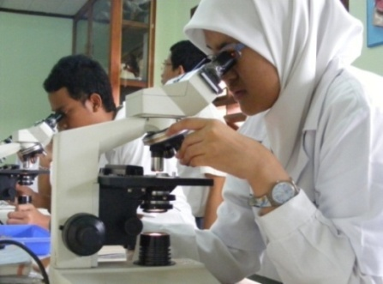
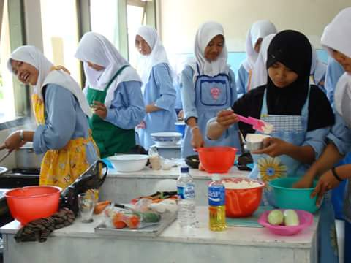
Kementerian Agama mengembangkan Diversifikasi Keunggulan Madrasah dalam bentuk:
Madrasah Akademik
MA Prog Keagamaan
MA Kejuruan
MA Plus Keterampilan
Madrasah Riset
(MTs:33, MA:30, MANIC: 23 lokasi)
  (10 lokasi +19 lokasi)
  ( 2 lokasi )
  (314 lokasi)
  (MTs: 296, MA:404 lokasi)

Slide 6
IMPLEMENTASI KURIKULUM PADA MADRASAH
Madrasah menerapkan 100% kurikulum mata pelajaran umum dari Kemendikbudristek, dengan penambahan mata pelajaran PAI dan Bahasa Arab yang menjadi ciri khas madrasah (Alquran-Hadis, Akidah-Akhlak, Fikih, Sejarah Kebudayaan Islam)
Struktur Kurikulum 2013 pada Madrasah mengacu pada KMA 184 Tahun 2019 tentang Pedoman Implementasi Kurikulum pada Madrasah.
Struktur kurikulum merdeka pada madrasah mengacu pada KMA Nomor 347 Tahun 2022 tentang Pedoman Implementasi Kurikulum Merdeka pada Madrasah
Kurikulum 2013:
100% madrasah telah menerapkan K-2013
Kurikulum Merdeka:
akan diterapkan di madrasah mulai TP 2022/2023 pada madrasah percontohan/piloting pada RA, MI,MTs dan MA

Slide 7

Implementasi Kurikulum Merdeka di Madrasah
mengacu pada KMA 347 Tahun 2022 tentang
Pedoman Implementasi Kurikulum Merdeka Pada Madrasah
Kurikulum disederhanakan dan bersifat lebih fleksibel sehingga selaras dengan semangat kemandirian madrasah.
Pemerintah menetapkan kurikulum minimum, prinsip pembelajaran dan asesmen, madrasah dapat mengembangankan program dan kegiatan tambahan sesuai visi, misi dan sumber daya yang tersedia.
Madrasah dan pendidik memiliki keleluasaan untuk mengorganisasikan pembelajaran sesuai kebutuhan siswa dan konteks lokal.

Slide 8
Pertimbangan
Kurikulum Merdeka ditetapkan oleh Kementerian Pendidikan Kebudayaan Riset dan Teknologi.
Kebijakan implementasi kurikulum merdeka pada madrasah diatur oleh Kementerian Agama, dengan dilakukan adaptasi sesuai dengan;
  Pengembangan kekhasan nilai- nilai madrasah; dan
  Kebutuhan pembelajaran di madrasah.

Slide 9
Strategi penyelenggaraan pembelajaran pada masa pemberlakuan Kurikulum Merdeka diberikan pilihan sebagai berikut;
Kebijakan Implementasi Kurikulum di Madrasah
Madrasah menerapkan Kurikulum 2013, dengan Standar Isi, Kompetensi Inti (KI) dan Kompetensi Dasar (KD) yang ditetapkan oleh pemerintah, dengan memberi kewenangan madrasah melakukan kreasi dan inovasi dalam mengembangkan kurikulum operasional di masing-masing madrasah.
Madrasah menerapkan Kurikulum Merdeka dengan Standar Isi dan Capaian Pembelajaran yang ditetapkan oleh pemerintah, dengan memberi kewenangan madrasah melakukan kreasi dan inovasi dalam mengembangkan kurikulum operasional di masing-masing madrasah.
Madrasah dapat Memilih

Slide 10
Pelaksanaan Kurikulum 2013 di Madrasah ditentukan sebagai berikut:
Strategi Pelaksanaan K-13 di Madrasah
Standar Isi, Kompetensi Inti dan Kompetensi Dasar mata pelajaran selain Pendidikan Agama Islam dan Bahasa Arab berdasarkan ketetapan dari Kemendikbudristek.
Standar Isi, Kompetensi Inti dan Kompetensi Dasar Pendidikan Agama Islam dan Bahasa Arab berdasarkan Keputusan Menteri Agama Nomor 183 Tahun 2019.
Implementasi Kurikulum RA berdasarkan Keputusan Menteri Agama Nomor 792 Tahun 2018.
Implementasi kurikulum MI, MTs, MA dan MAK berdasarkan Keputusan Menteri Agama Nomor 184 Tahun 2019

Slide 11
Pelaksanaan Kurikulum Merdeka di Madrasah ditentukan sebagai berikut:
Strategi Pelaksanaan Kurikulum Merdeka di Madrasah
Standar Isi (SI) dan Capaian Pembelajaran (CP)
mata pelajaran selain Pendidikan Agama Islam dan Bahasa Arab mengacu pada peraturan yang ditetapkan oleh Kementerian Pendidikan, Kebudayaan, Riset dan Teknologi
Standar Isi (SI) dan Capaian Pembelajaran (CP) mata pelajaran Pendidikan Agama Islam dan Bahasa Arab mengacu pada peraturan yang ditetapkan oleh Kementerian Agama.
CP adalah kompetensi dan karakter yang akan dicapai peserta didik setelah menyelesaikan pembelajaran pada kurun waktu tertentu.

Slide 12
Implementasi Kurikulum Merdeka di Madrasah secara bertahap sebagai berikut;
  Kurikulum merdeka diterapkan pada RA, MI, MTs, MA dan MAK secara terbatas pada madrasah percontohan/piloting mulai TP 2022/2023 berdasarkan Ketetapan Direktur Jenderal Pendidikan Islam.
  Pada tahun pertama diterapkan pada peserta didik RA usia 4 sampai 5 tahun, kelas 1 dan 4 MI, kelas 7 MTs dan kelas 10 MA/MAK. Sedangkan peserta didik kelas 2, 3, 5, 6, 8, 9,11 dan 12 masih menggunakan kurikulum 2013.
  Pada tahun kedua diterapkan pada peserta didik RA usia 5 sampai 6 tahun, kelas 1, 2, 4, dan 5 MI, kelas 7 dan 8 MTs, dan kelas 10 dan 11 MA/MAK. Sedangkan peserta didik kelas 3, 6, 9, dan 12 masih menggunakan kurikulum 2013.
  Pada tahun ketiga diterapkan pada peserta didik RA usia 4 sampai 6 tahun, kelas 1, 2, 3, 4, 5, 6 MI, kelas 7, 8, 9 MTs dan kelas 10, 11, 12 MA/MAK.
Kebijakan Pemberlakuan
Kurikulum Merdeka di Madrasah

Slide 13
Mekanisme Pelaksanaan Kurikulum Merdeka di Madrasah sebagai berikut:
MEKANISME
Pelaksanaan Kurikulum Merdeka di Madrasah
  Madrasah secara mandiri melakukan persiapan implementasi kurikulum merdeka.
  Madrasah menyusun dan mengembangkan kurikulum operasional tingkat satuan pendidikan sesuai visi, misi, tujuan, dan kekhasan madrasah.
  Madrasah yang sudah siap menerapkan Kurikulum Merdeka mengajukan usulan kepada Kantor Kementerian Agama Kabupaten/ Kota.
  Kantor Kementerian Agama Kabupaten/Kota mengusulkan madrasah pelaksana Kurikulum Merdeka kepada Kanwil Kementerian Agama Provinsi.
  Kanwil Kementerian Agama Provinsi mengusulkan madrasah pelaksana Kurikulum Merdeka kepada Direktorat Jenderal Pendidikan Islam untuk mendapat penetapan.
  Direktorat Jenderal Pendidikan Islam menetapkan Madrasah pelaksana Kurikulum Merdeka.

Slide 14
Madrasah yang telah ditetapkan sebagai pelaksana Kurikulum Merdeka dapat memilih 2 (dua) pilihan dalam mengimplementasikan Kurikulum Merdeka sebagai berikut:
Menerapkan beberapa bagian dan prinsip Kurikulum Merdeka tanpa mengganti kurikulum satuan pendidikan, misalnya menerapkan proyek penguatan Profil Pelajar Pancasila sebagai ko-kurikuler atau ekstrakurikuler dengan konsekuensi menambah atau merelokasi jam pelajaran, menerapkan pembelajaran sesuai tahap capaian peserta didik;
Menerapkan Kurikulum Merdeka dengan pengembangan berbagai perangkat ajar oleh satuan pendidikan.
2 (dua) pilihan implementasi Kurikulum Merdeka di Madrasah

Slide 15
Madrasah dapat mengatur jam pelajaran setiap mingguan, dua mingguan, tiga mingguan, bulanan atau bahkan secara blok materi, pertimbangannya untuk EFEKTIFITAS PEMBELAJARAN mewujudkan capaian pembelajaran
Target jp untuk satu tahun bisa dicapai kurang dari satu tahun
Madrasah akan lebih fleksibel merencanakan model pembelajaran dalam mewujudkan capaian pembelajaran
Model Pembelajaran dapat konvensional, kolaborasi beberapa mapel untuk satu tema yang sama berbasis proyek, pembelajaran blok, dsb.
JAM PELAJARAN (JP) DIATUR OLEH PUSAT PER-TAHUN BUKAN PERMINGGU

Slide 16
Pembelajaran Instrakurikuler RA Pembelajaran Intrakurikuler RA pada dasarnya adalah kegiatan bermain yang bermakna
Pembelajaran Berbasis Proyek pada RA merupakan bagian dari aktivitas kegiatan yang menyenangkan anak dengan fokus pada penguatan karakter anak sebagai pelajar Pancasila yang memiliki karakteristik Islami yang rahmatan lil alamiin.
Capaian pembelajaran anak RA sesuai dengan Standar Tingkat Pencapaian Perkembangan Anak (STPPA), meliputi:
  nilai agama dan moral;
  nilai Pancasila;
  fisik motorik;
  kognitif;
  bahasa; dan
  sosial emosional
STRUKTUR KURIKULUM MERDEKA
Raudhatul Athfal
RA

Slide 17
Mata Pelajaran | Alokasi Waktu Per Tahun
 | I | II | III - V ) | VI
Pendidikan Agama Islam*;
a. Al Quran Hadis | 72 (2) | 72 (2) | 72 (2) | 64 (2)
b. Akidah Akhlak | 72 (2) | 72 (2) | 72 (2) | 64 (2)
c. Fikih | 72 (2) | 72 (2) | 72 (2) | 64 (2)
d. SKI |  |  | 72 (2) | 64 (2)
Bahasa Arab | 72 (2) | 72 (2) | 72 (2) | 64 (2)
Pendidikan Pancasila | 144 (4) | 144 (4) | 144 (4) | 128 (4)
Bahasa Indonesia | 216 (6) | 252 (7) | 216 (6) | 192 (6)
Matematika | 144 (4) | 180 (5) | 180 (5) | 160 (5)
Ilmu Pengetahuan Alam dan Sosial (IPAS) |  |  | 180 (5) | 160 (5)
Pendidikan Jasmani Olahraga dan Kesehatan | 108 (3) | 108 (3) | 108 (3) | 96 (3)
Seni dan Budaya**: Seni Musik Seni Rupa Seni Teater Seni Tari Prakarya (Budidaya, Pengolahan, Kerajinan, dan Rekayasa) | 108 (3) | 108 (3) | 108 (3) | 96 (3)
Bahasa Inggris | 72 (2) | 72 (2) | 72 (2) | 64 (2)
Muatan Lokal **** | 72 (2) *** | 72 (2) *** | 72 (2) *** | 64 (2) ***
Total*****: | 1152 (32) | 1224 (34) | 1440 (40) | 1280 (40)
STRUKTUR KURIKULUM MERDEKA
Madrasah Ibtidaiyah
MI
Asumsi 1 Tahun = 36 pekan dan 1 JP = 35 menit untuk kelas I s.d kelas V
Asumsi 1 Tahun = 32 pekan dan 1 JP = 35 menit untuk kelas VI

Slide 18
Mata Pelajaran | Alokasi Waktu Per Tahun
 | VII -VIII | IX
Pendidikan Agama Islam*;
a. Al Quran Hadis | 72 (2) | 64 (2)
b. Akidah Akhlak | 72 (2) | 64 (2)
c. Fikih | 72 (2) | 64 (2)
d. SKI | 72 (2) | 64 (2)
Bahasa Arab | 108 (3) | 96 (3)
Pendidikan Pancasila | 72 (2) | 96 (3)
Bahasa Indonesia | 180 (5) | 192 (6)
Matematika | 144 (4) | 160 (5)
Ilmu Pengetahuan Alam | 144 (4) | 160 (5)
Ilmu Pengetahuan Sosial | 108 (3) | 128 (4)
Bahasa Inggris | 108 (3) | 128 (4)
Pendidikan Jasmani Olahraga dan Kesehatan | 72 (2) | 96 (3)
Informatika | 72 (2) | 96 (3)
Mata pelajaran Seni dan Prakarya **: Seni Musik Seni Rupa Seni Teater Seni Tari Prakarya (Budidaya, Kerajinan, Rekayasa, atau Pengolahan | 72 (2) | 96 (3)
Muatan Lokal | 72 (2) | 64 (2)
Total****: | 1440 (40) | 1568 (49)
STRUKTUR KURIKULUM MERDEKA
Madrasah Tsanawiyah
MTs
Asumsi 1 Tahun = 36 pekan dan 1 JP = 40 menit untuk kelas VII dan VIII
Asumsi 1 Tahun = 32 pekan dan 1 JP = 40 menit untuk kelas IX

Slide 19
Mata Pelajaran | Alokasi Waktu per tahun
 | X | XI | XII
Kelompok Mata Pelajaran Umum:
Pendidikan Agama Islam*:
Al Quran Hadis | 72 (2) | 72 (2) | 64 (2)
Akidah Akhlak | 72 (2) | 72 (2) | 64 (2)
Fikih | 72 (2) | 72 (2) | 64 (2)
SKI | 72 (2) | 72 (2) | 64 (2)
2. Bahasa Arab | 144 (4) | 72 (2) | 64 (2)
3. Pendidikan Pancasila | 72 (2) | 72 (2) | 64 (2)
4. Bahasa Indonesia | 108 (3) | 108 (3) | 108 (3)
5. Matematika | 108 (3) | 108 (3) | 108 (3)
6. Ilmu Pengetahuan Alam: Fisika, Kimia, Biologi | 216 (6)
7. Ilmu Pengetahuan Sosial: Sosiologi, Ekonomi, Sejarah, Geografi | 288 (8)
8. Bahasa Inggris | 72 (2) | 72 (2) | 64 (2)
9. Pendidikan Jasmani Olahraga dan Kesehatan | 72 (2) | 72 (2) | 64 (2)
10. Sejarah | 72 (2) | 72 (2) | 64 (2)
11. Seni dan Budaya***: Seni Musik Seni Rupa Seni Teater Seni Tari | 72 (2) | 72 (2) | 64 (2)
12. Muatan Lokal | 72 (2) | 72 (2) | 64 (2)
STRUKTUR KURIKULUM MERDEKA
Madrasah Aliyah
MA
Asumsi 1 Tahun = 36 pekan dan 1 JP = 45 menit untuk kelas X dan XI
Asumsi 1 Tahun = 32 pekan dan 1 JP = 45 menit untuk kelas XII

Slide 20
Mata Pelajaran |  | Alokasi Waktu per tahun
 |  | X | XI | XII
Kelompok Mata Pelajaran Pilihan
Kelompok Mata Pelajaran Agama: |  |  | -
1. | Ilmu Tafsir |  | 792 (22) | 704 (22)
2. | Ilmu Hadis
3. | Usul Fikih
4. | Bahasa Arab
Kelompok Mata Pelajaran MIPA:
1. | Biologi
2. | Kimia
3. | Fisika
4. | Informatika
5. | Matematika tingkat lanjut
Kelompok Mata Pelajaran IPS:
1. | Sosiologi
2. | Ekonomi
3. | Geografi
4. | Antropologi
Kelompok Mata Pelajaran Bahasa dan Budaya:
1. | Bahasa Indonesia tingkat lanjut
2. | Bahasa Inggris tingkat lanjut
3. | Bahasa Korea
4. | Bahasa Arab
5. | Bahasa Mandarin
6. | Bahasa Jepang
7. | Bahasa Jerman
8. | Bahasa Prancis
Mata Pelajaran Kelompok Vokasi dan Prakarya:
1. | Prakarya dan kewirausahaan (budidaya, kerajinan, rekayasa, atau pengolahan) *****
Total per tahun*******: |  | 1584 (44) | 1800 (51) | 1624 (51)
Lanjutan……..
STRUKTUR KURIKULUM MERDEKA
Madrasah Aliyah (MA)
Asumsi 1 Tahun = 36 pekan dan 1 JP = 45 menit untuk kelas X dan XI
Asumsi 1 Tahun = 32 pekan dan 1 JP = 45 menit untuk kelas XII

Slide 21
Jenjang MA kelas X
Tidak ada penjurusan pada MA
Mata pelajaran IPA dan IPS tidak dipisah menjadi mapel yang spesifik. Madrasah dapat mengimplementasikan dengan cara sbb:
  mengajarkan muatan IPA atau IPS secara terintegrasi;
  mengajarkan muatan IPA atau IPS secara bergantian dalam blok waktu yang terpisah; atau
  mengajarkan muatan IPA atau IPS secara paralel, dengan JP terpisah seperti mata pelajaran yang berbeda-beda, diikuti dengan unit pembelajaran inkuiri yang mengintegrasikan muatan pelajaran IPA atau IPS tersebut.

Slide 22
  MA kelas XI dan kelas XII.
Untuk kelas XI dan kelas XII, struktur mata pelajaran dibagi menjadi 6 (enam) kelompok utama, yaitu:
  a. kelompok mata pelajaran umum
Setiap MA wajib membuka atau mengajarkan seluruh mata pelajaran dalam kelompok ini dan wajib diikuti oleh semua peserta didik MA.
  b. kelompok mata pelajaran PAI dan Bhs Arab.
Setiap MA wajib menyediakan mata pelajaran Alquran-Hadis, Akidah-Akhlak, Fikih, SKI dan Bahasa Arab.
  c. kelompok mata pelajaran Matematika dan Ilmu Pengetahuan Alam (MIPA)
Setiap MA wajib menyediakan paling sedikit 3 (tiga) mata pelajaran dalam kelompok ini (Matematika, Fisika, Kimia, Biologi)
  d. kelompok mata pelajaran Ilmu Pengetahuan Sosial
  Setiap MA wajib menyediakan paling sedikit 3 (tiga) mata pelajaran dalam kelompok ini (Ekonomi, Sosiologi, Geografi, Antropologi)
  e. kelompok mata pelajaran Bahasa dan Budaya
Kelompok mata pelajaran ini dibuka sesuai dengan sumber daya yang tersedia di MA.
  f. kelompok mata pelajaran Vokasi dan Prakarya
  Kelompok mata pelajaran Vokasi dan Prakarya dibuka sesuai dengan sumber daya yang tersedia di MA.

Slide 23
Madrasah menyediakan minimal 1 (satu) jenis seni atau prakarya (Seni Musik, Seni Rupa, Seni Teater, Seni Tari, dan/atau Prakarya dan Kewirausahaan) sesuai ketersediaan SDM. Peserta didik memilih 1 (satu) jenis seni atau prakarya (Seni Musik, Seni Rupa, Seni Teater, Seni Tari, atau Prakarya dan Kewirausahaan).
Jumlah total JP dalam struktur kurikulum dari pusat tidak termasuk muatan lokal dan mata pelajaran tambahan yang diselenggarakan madrasah.
Madrasah dapat melakukan penambahan dan/atau merelokasi jam pelajaran sesuai dengan kebutuhan dan ketersediaan waktu di madrasah
Madrasah dapat melaksanakan layanan pembelajaran dengan sistem paket dan/atau SKS. Beban belajar bagi penyelenggara pendidikan dengan SKS dilaksanakan sesuai peraturan perundang-undangan yang mengatur mengenai SKS
Teknis Pembelajaran pada MA yang ditetapkan melakukan diversifikasi layanan sebagai MA Program Keagaman (MAPK), MA Akademik, dan MA plus Keterampilan diatur pada ketentuan yang ditetapkan oleh Direktur Jenderal Pendidikan Islam.
Penjelasan……
STRUKTUR KURIKULUM MERDEKA
Madrasah Aliyah (MA)

Slide 24
Proses pembelajaran di madrasah merupakan satu kesatuan aktivitas yang saling terpadu meliputi perencanaan, pelaksanaan dan penilaian/asesmen pembelajaran.
Perencanaan Pembelajaran
Kegiatan yang dilakukan oleh pendidik untuk merancang kegiatan pembelajaran agar berjalan efektif dan efisien dalam mencapai tujuan pembelajaran.
Perencanaan pembelajaran disusun secara sederhana, simpel dan mudah dilaksanakan.
Salah satu bentuk perencanaan pembelajaran berupa rencana pelaksanaan pembelajaran (RPP)
KEGIATAN PEMBELAJARAN
DI MADRASAH
(Perencanaan)

Slide 25
Pembelajaran merupakan proses interaksi peserta didik dengan pendidik dan sumber belajar pada suatu lingkungan belajar. Memperhatikan prinsip-prinsip sbb:
Penguatan pola pembelajaran religius dengan menjadikan nilai-nilai akhlak dan pemahaman yang moderat sebagai inspirasi cara berfikir, cara bersikap dan bertindak pada proses pembelajaran di madrasah
Menerapkan pembelajaran aktif dan pengalaman langsung peserta didik
Berbasis perbedaan individual dengan memperhatikan 4 tipe belajar peserta didik yaitu tipe auditori, visual, kinestetic dan campuran.
Sesuai kebutuhan peserta didik yang beragam, sehingga pembelajaran menyenangkan bermakna bagi peserta didik.
dll
KEGIATAN PEMBELAJARAN
DI MADRASAH
(Pelaksanaan)

Slide 26
Asrama madrasah sebagai bagian integral dalam proses pendidikan di madrasah, sebagai lingkungan yang berfungsi sebagai wahana pembentukan karakter, penanaman nilai-nilai moral keagamaan, kebangsaan dan penguatan akademik.
Madrasah yang menyelenggarakan pendidikan sistem asrama (boarding) dapat melaksanakan pembelajaran dengan ketentuan sbb:
Madrasah berasrama dapat menjalankan pembelajaran pada waktu pagi, siang dan malam hari;
Kegiatan pembelajaran di asrama dimaksudkan untuk penguatan kekhasan madrasah (akademik, keagamaan, keterampilan, sains, riset, kebahasaan); dan
Ketentuan tentang pembelajaran di asrama madrasah diatur dengan Keputusan Direktur Jenderal Pendidikan Islam.
PEMBELAJARAN PADA MADRASAH BERASRAMA

Slide 27
Jenis dan Bentuk Penilaian
Penilaian hasil belajar Peserta Didik meliputi:
Penilaian formatif
bertujuan untuk memantau dan memperbaiki proses pembelajaran serta mengevaluasi pencapaian tujuan pembelajaran.
Penilaian sumatif
bertujuan untuk menilai pencapaian hasil belajar peserta didik sebagai dasar penentuan kenaikan kelas dan kelulusan dari satuan pendidikan.
Penilaian hasil belajar peserta didik dapat berbentuk tes tulis, praktik, penugasan, portofolio dan atau bentuk lain yang ditetapkan oleh madrasah.
KEGIATAN PEMBELAJARAN
DI MADRASAH
(Penilaian)

Slide 28


Pengembangan Karakter
Dalam struktur kurikulum merdeka, 20 - 30 persen jam pelajaran digunakan untuk pengembangan karakter Profil Pelajar Pancasila Rahmatan lil Alamin melalui pembelajaran berbasis projek.
Pembelajaran berbasis projek penting untuk pengembangan karakter karena:
memberi kesempatan untuk belajar melalui pengalaman (experiential learning)
Mengintegrasikan kompetensi esensial yang dipelajari peserta didik dari berbagai disiplin ilmu
struktur belajar yang fleksibel
Kurikulum 2013 sudah menekankan pada pengembangan karakter, namun belum memberi porsi khusus dalam struktur kurikulumnya.
Notes:
fl

Slide 29
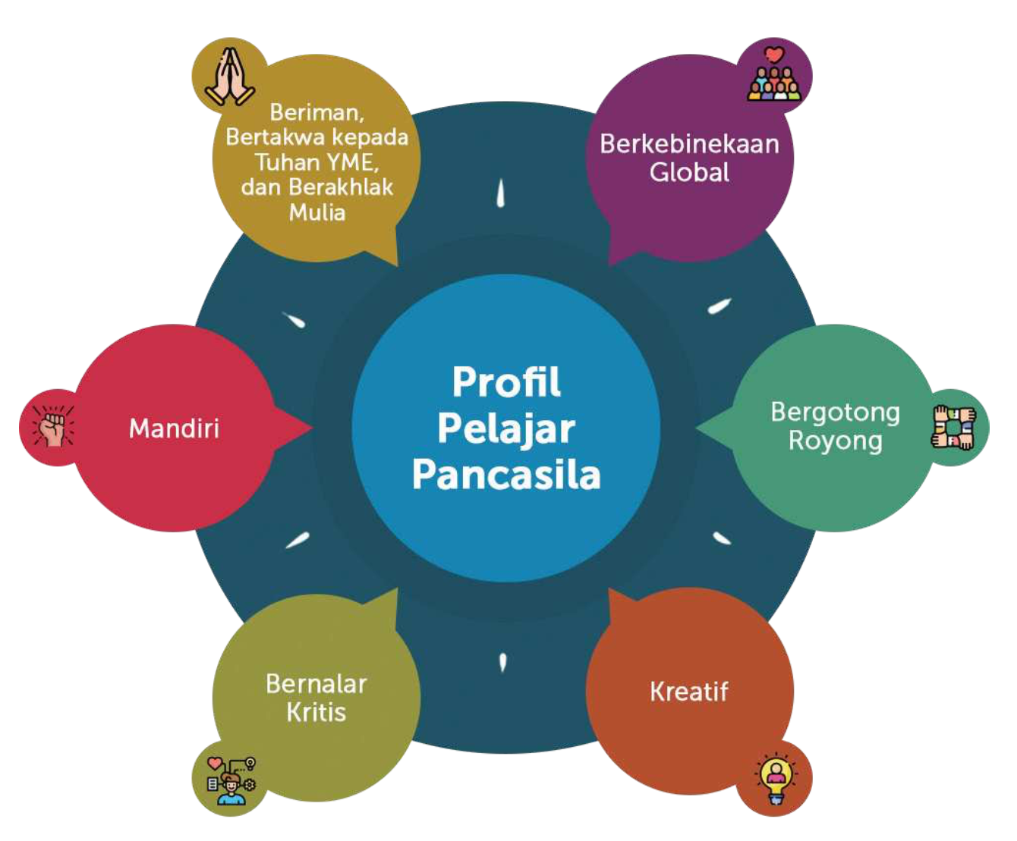
PROFIL PELAJAR PANCASILA
Pengembangan Karakter
Kompetensi untuk menjadi warga negara Indonesia yang demokratis dan untuk menjadi manusia unggul dan produktif di abad 21. meliputi 6 dimensi kompetensi yaitu:
“Pelajar Indonesia merupakan pelajar sepanjang hayat yang kompeten, berkarakter, dan berperilaku sesuai nilai-nilai Pancasila”
Notes:
fl

Slide 30

Tema-tema Utama Pembelajaran Berbasis Projek
Penguatan Profil Pelajar Pancasila Rahmatan Lil Alamin
Pemerintah menyediakan 7 tema utama yang dapat dikembangkan oleh madrasah dalam penguatan profil pelajar Pancasila sbb;
Bangunlah Jiwa dan Raganya
Berekayasa dan Berteknologi untuk Membangun NKRI
Bhinneka Tunggal Ika
Gaya Hidup Berkelanjutan
Kearifan Lokal
Kewirausahaan
Suara Demokrasi
Pemerintah menyediakan 10 tema yang dapat dikembangkan oleh madrasah dalam penguatan profil pelajar Rahmatan lil Alamin. Tema-tema yang dapat dipilih sbb:
Berkeadaban
Keteladanan
Kewarganegaraan dan kebangsaan
Mengambil jalan tengah
Berimbang
Lurus dan tegas
Kesetaraan
Musyawarah
Toleransi
Dinamis dan inovatif
Pelaksanaan projek penguatan profil pelajar Pancasila Rahmatan Lil Alamin dalam bentuk kegiatan kokurikuler/ekstrakurikuler dilakukan secara fleksibel, dari segi muatan, kegiatan, dan waktu pelaksanaan.
Pemerintah menyiapkan beberapa tema, madrasah dapat mengembangkan topik yang lebih spesifik dari tema tersebut, sesuai dengan tahap capaian pembelajaran siswa
Dalam satu tahun pelajaran madrasah dapat memilih 2-3 tema projek tsb.

Slide 31
KEBIJAKAN TERKAIT PENGELOLAAN TUGAS GURU
Memperhatikan Pelaksanaan Kurikulum Merdeka yang dinamis dan fleksibel, maka:
Regulasi Beban belajar dan linieritas guru yang mengajar pada Madrasah yang menerapkan Kurikulum Merdeka diatur kemudian oleh Direktur Jenderal Pendidikan Islam.
Perlu ada penyesuaian dengan Emis dan Simpatika

Slide 32
Apayang harus dilakukan Madrasah dalam persiapan implementasi kurikulum merdeka ?
Mengikuti sosialisasi KMA 347 Tahun 2022
Mengikuti/melakukan bimtek persiapan implementasi kurikulum merdeka
Membuat tim persiapan implementasi kurikulum merdeka.
Menyusun kurikulum operasional madrasah (buku dokumen 1) dengan melakukan kreasi dan inovasi sesuai visi, misi, tujuan dan kekhasan madrasah.
Guru menyiapkan perangkat pembelajaran (RPP, modul, dll) sesuai spirit kurikulum merdeka (mandiri, kolaboratif, fleksibel)
Madrasah melakukan sosialisasi kepada stakeholder/warga madrasah
Untuk menambah wawasan dapat melakukan sharing dengan sekolah lain yang telah lebih dulu melaksanakan kurikulum merdeka.
dll

Slide 33
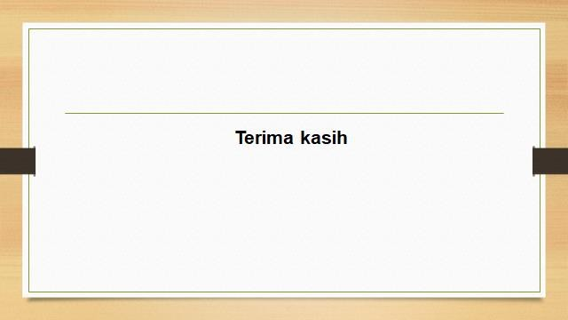
33

